Slide 1
KHOA CÔNG NGHỆ THÔNG TIN
BỘ MÔN AN TOÀN THÔNG TIN
BÀI GIẢNG
TỔNG QUAN VỀ MẬT MÃ

Slide 2
CRYPTOGRAPHY
Các vấn đề trình bày
Lịch sử của mật mã
Các kỹ thuật mật mã cố điển
An toàn thông tin và mật mã

Slide 3
CRYPTOGRAPHY
1. Tổng quan về mật mã
Mật mã (cryptography)
Thám mã (cryptanalysis)
Mật mã học (cryptology)
Cryptology
Cryptography + Cryptanalysis

Slide 4
CRYPTOGRAPHY
Mật mã và Thám mã
Mật mã là ngành khoa học nghiên cứu việc ứng dụng toán học vào biến đổi thông tin nhằm mục đích bảo vệ thông tin khỏi sự truy cập của những người không có thẩm quyền.
Thám mã là lĩnh vực khoa học nghiên cứu và tìm kiếm các yếu điểm của các hệ mật để từ đó đưa ra phương pháp tấn công các hệ mật đó.

Slide 5
CRYPTOGRAPHY
(tiếp)
Mật mã và mã thám là hai lĩnh vực đối lập nhau nhưng gắn bó mật thiết với nhau.
Không thể xây dựng một hệ mật tốt nếu không hiểu biết sâu về thám mã.
Một số kỹ thuật liên quan:
Kỹ thuật ngụy trang (steganography)
Kỹ thuật bóng mờ (watermaking)

Slide 6
CRYPTOGRAPHY
Lịch sử phát triển của mật mã
Lịch sử của mật mã xuất hiện đồng thời với sự xuất hiện của chữ viết (khoảng 4000 năm trước).
Thuật ngữ “cryptography - mật mã” dịch từ tiếng Hy Lạp có nghĩa là “chữ viết bí mật” (kpypto “hidden” và grafo “to write” or legein “to speak”).

Slide 7
CRYPTOGRAPHY
Các giai đoạn phát triển
Mật mã học cổ đại
Mật mã học trung cổ
Mật mã học từ 1800 tới Thế chiến II
Mật mã học trong Thế chiến II
Mật mã học hiện đại

Slide 8
CRYPTOGRAPHY
Mật mã trong thời cổ xưa
Tồn tại 3 phương pháp bảo vệ thông tin:
Phương pháp thứ nhất - phương pháp sức mạnh thuần túy: bảo vệ tài liệu (thông tin truyền) bởi con người thực (thông tin được truyền bởi các liên lạc viên đặc biệt, ...).

Slide 9
CRYPTOGRAPHY
(tiếp)
Phương pháp thứ hai - phương pháp steganography: mục tiêu của phương pháp pháp này là che giấu sự hiện hữu của thông
tin truyền.
Để thực hiện có thể sử dụng các kỹ thuật như mực viết bí mật, chỗ giấu bí mật, ...

Slide 10
CRYPTOGRAPHY
(tiếp)
Phương pháp thứ ba - phương pháp cryptography (mật mã): thực hiện việc biến đổi nội dung của bản tin cần truyền thành một tập hợp hỗn độn nào đó của các dấu hiệu (các ký tự của bảng chữ cái).
Bên nhận sẽ có khả năng biến đổi bản tin nhận được thành dạng gốc (bản tin khi chưa biến đổi) nếu họ có key (khóa mã) dùng để biến đổi bản tin.

Slide 11
CRYPTOGRAPHY
Nhận xét
Đối với các phương pháp mật mã trong thời cổ xưa việc đảm bảo an toàn thông tin chủ yếu dựa trên việc giữ bí mật của thuật toán và chúng là các thuật toán khá đơn giản.
Nói chung các phương pháp mật mã được biết trong thời cổ xưa (và trong một thời gian dài sau đó) thường được thực hiện dựa trên các mánh khóe nào đó, hơn là dựa trên các nguyên tắc khoa học chặt chẽ.

Slide 12
CRYPTOGRAPHY
Mật mã trong xã hội hiện đại
Trước đây mật mã hầu như chỉ được sử dụng để đảm bảo an toàn thông tin trong chiến tranh và các hoạt động ngoại giao.
Vào đầu những năm 80, với sự phát triển mạnh mẽ của công nghệ thông tin và sự ứng dụng các hệ thống tự động xử lý thông tin trong tất cả các lĩnh vực hoạt động của xã hội, đã dẫn đến sự cần thiết phải sử dụng rộng rãi hơn các phương pháp mật mã để bảo vệ thông tin.

Slide 13
CRYPTOGRAPHY
(tiếp)
Trong thời cổ xưa các phương pháp mật mã chỉ được sử dụng nhằm mục đích giữ bí mật thông tin.
Ngày nay các phương pháp mật mã được sử dụng rộng rãi không chỉ để bảo vệ thông tin chống lại các truy nhập không cho phép (bảo vệ tính bí mật), mà chúng còn được sử dụng để bảo vệ trong nhiều hình thức công nghệ thông tin mới - thư điện tử, tiền điện tử, bầu cử điện tử, ....

Slide 14
CRYPTOGRAPHY
Các chức năng cơ bản của mật mã hiện đại
❖ Đảm bảo tính bí mật (confidentiality) - giải quyết vấn đề bảo vệ thông tin chống lại sự tìm hiểu nội dung thông tin từ các đối tượng không có quyền truy nhập chúng.
Thuật ngữ sự bí mật (secrecy) hoặc sự riêng tư (privacy) cũng đồng nghĩa với confidentiality.

Slide 15
CRYPTOGRAPHY
(tiếp)
❖ Đảm bảo tính toàn vẹn dữ liệu (data integrity) -đảm bảo khả năng phát hiện sửa đổi trái phép thông tin.
Để đảm bảo toàn vẹn dữ liệu, cần có các phương pháp đơn giản và tin cậy phát hiện bất kỳ sự can thiệp không mong muốn vào dữ liệu (các can thiệp như chèn, xóa và thay thế trong bản tin).

Slide 16
CRYPTOGRAPHY
(tiếp)
❖ Đảm bảo sự xác thực (authentication) - chức năng này có liên hệ với sự định danh (identification).
Vì thế nó được thực hiện xác thực trên cả thực thể (hai đối tượng trong một phiên liên lạc sẽ định danh lẫn nhau) và bản than thông tin (thông tin được truyền trên kênh truyền sẽ được xác thực về nguồn gốc, nội dung, thời gian gửi, ...).
Vì thế vấn đề xác thực trong mật mã được chia thành hai lớp chính - xác thực thực thể (identity authentication) và xác thực nguồn gốc dữ liệu (data origin authentication).

Slide 17
CRYPTOGRAPHY
(tiếp)
Đảm bảo chống sự từ chối (non-repudiation) -chức năng ngăn ngừa một thực thể’ từ chối (phủ nhận) một cam kết hoặc hành động trước đó.
Khi xuất hiện tranh chấp vì một thực thể từ chối một hành động chắc chắn đã xảy ra, một biện pháp giải quyết là cần thiết.

Slide 18
CRYPTOGRAPHY
Nhận xét
Trong số các chức năng trên, chức năng đầu tiên đã được biết đến từ hàng ngàn năm trước, còn các chức năng sau liên quan đến các dịch vụ thông tin mới.
Tuy nhiên, chức năng bảo vệ bí mật thông tin vẫn luôn mang tính thời sự.

Slide 19
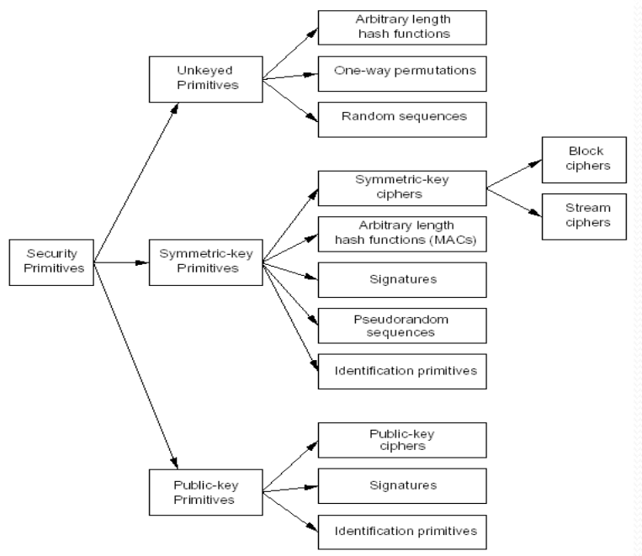
CRYPTOGRAPHY
Phân loại các phương pháp mật mã

Slide 20
CRYPTOGRAPHY
Đặc thù của mật mã
Hướng đến xây dựng các phương pháp mật mã đảm bảo độ tin cậy đối với bất kỳ hành động nào của kẻ phá hoại, mặc dù tại thời điểm xây dựng các hệ mật không thể có khả năng xem xét hết tất các phương án tấn công.
Các phương án này có thể xuất hiện trong tương lai trên cơ sở của các ý tưởng đạt được trên sự tiến bộ về lý thuyết và công nghệ.

Slide 21
CRYPTOGRAPHY
(tiếp)
Câu hỏi về việc xác định độ tin cậy của các phương pháp mật mã là rất quan trọng.
Lời giải đáp trên câu hỏi này liên quan trực tiếp đến việc đánh giá sự hao phí lao động của mỗi dạng tấn công cụ thể trên các hệ mật.

Slide 22
CRYPTOGRAPHY
Quy tắc Kerckhoffs
Không cần thiết phải giữ bí mật bản thân hệ mật.
Khóa có thể dễ dàng truyền đi, ghi nhớ mà không cần phải ghi chép.
Hệ mật phải đơn giản về mặt vận hành.

Slide 23
CRYPTOGRAPHY
2. Một số phương pháp mật mã cổ điển
Phương pháp thay thế
Mã hóa Affine
Mã hóa Vigenère
Phương pháp dịch chuyển
Phương pháp hoán vị

Slide 24
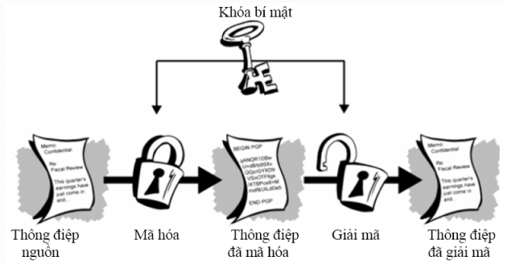
CRYPTOGRAPHY
Hình 1. Mô hình hệ thống mã hóa quy ước

Slide 25
CRYPTOGRAPHY
Hệ mật
Định nghĩa 1.1: Hệ thống mã hóa (cryptosystem) là một bộ năm (P, C, K, E, D) thỏa mãn các điều kiện sau:
1. Tập nguồn P là tập hữu hạn tất cả các bản tin nguồn cần mã hóa có thể có.
2. Tập đích C là tập hữu hạn tất cả các bản tin có thể có sau khi mã hóa

Slide 26
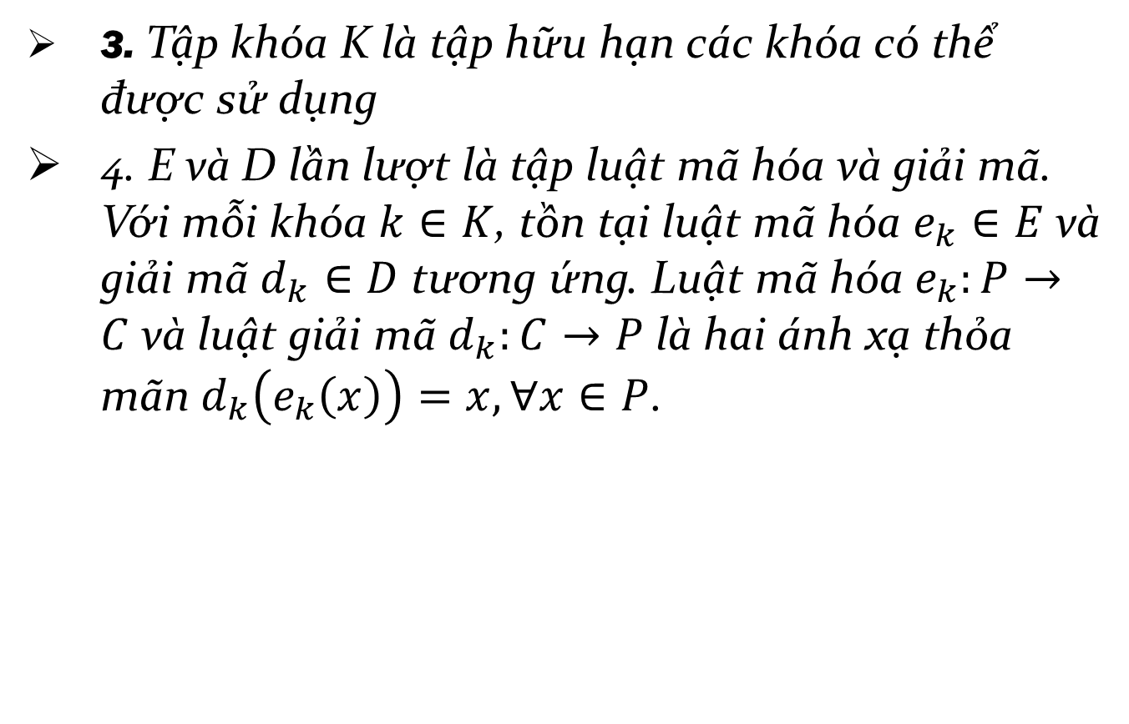
CRYPTOGRAPHY
(tiếp)
3. Tập khóa K là tập hữu hạn các khóa có thể được sử dụng
4. E và D lần lượt là tập luật mã hóa và giải mã. Với mỗi khóa $k∈K$, tồn tại luật mã hóa $e_{k}∈E$ và giải mã $d_{k}∈D$ tương ứng. Luật mã hóa $e_{k}:P→C$ và luật giải mã $d_{k}:C→P$ là hai ánh xạ thỏa mãn $d_{k}\left(e_{k}\left(x\right)\right)=x,∀x∈P$.

Slide 27
CRYPTOGRAPHY
2.1. Phương pháp dịch chuyển
Phương pháp mã hóa dịch chuyển là một trong những phương pháp lâu đời nhất được sử dụng để mã hóa.
Thông điệp được mã hóa bằng cách dịch chuyển xoay vòng từng ký tự đi k vị trí trong bảng chữ cái.
Trong trường hợp đặc biệt k = 3, được gọi là phương pháp mã hóa Caesar.

Slide 28
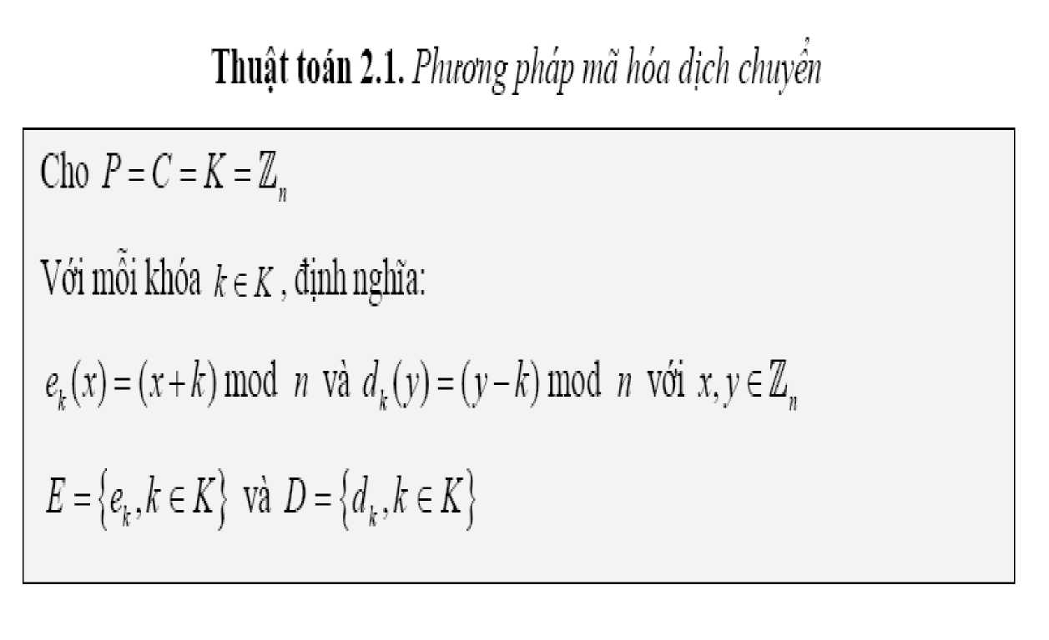
CRYPTOGRAPHY
(tiếp)

Slide 29
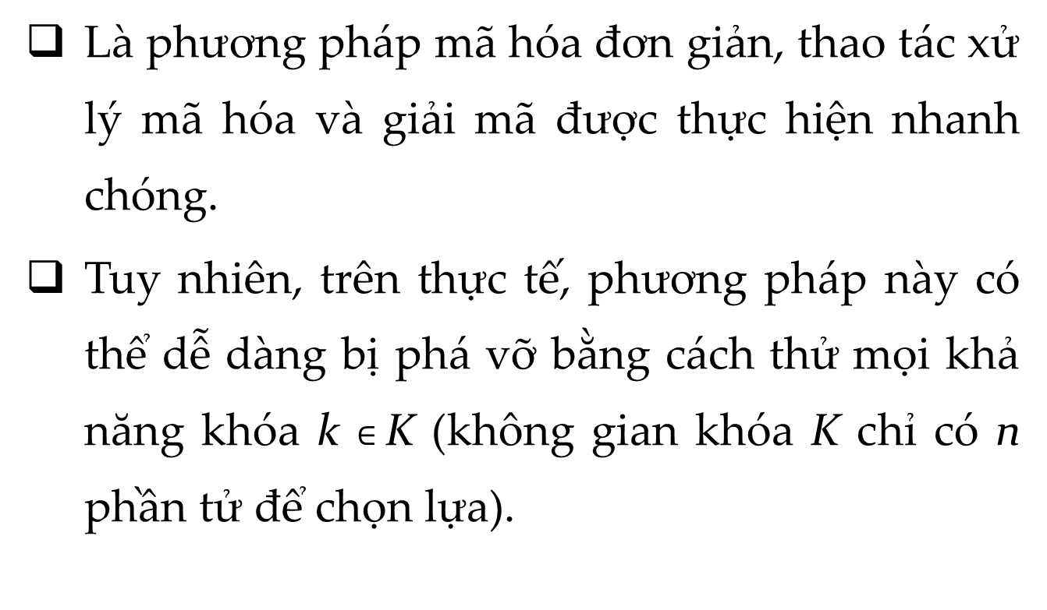
CRYPTOGRAPHY
Nhận xét
Là phương pháp mã hóa đơn giản, thao tác xử lý mã hóa và giải mã được thực hiện nhanh chóng.
Tuy nhiên, trên thực tế, phương pháp này có thể dễ dàng bị phá vỡ bằng cách thử mọi khả năng khóa k $∈$ K (không gian khóa K chỉ có n phần tử để chọn lựa).

Slide 30
CRYPTOGRAPHY
Thí dụ
❖ Ta sẽ sử dụng MDV (với modulo 26) để mã hoá một văn bản tiếng Anh bằng cách thiết lập sự tương ứng giữa các kí tự và các thặng
dư theo modulo 26 như sau:
A ↔ O, B ↔ 1, …, Z ↔ 25.

Slide 31
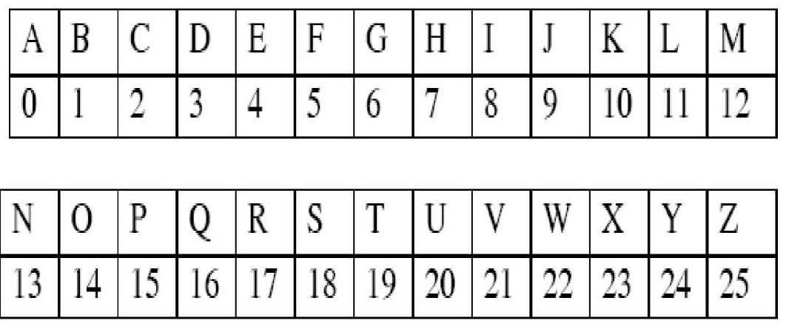
CRYPTOGRAPHY
(tiếp)

Slide 32
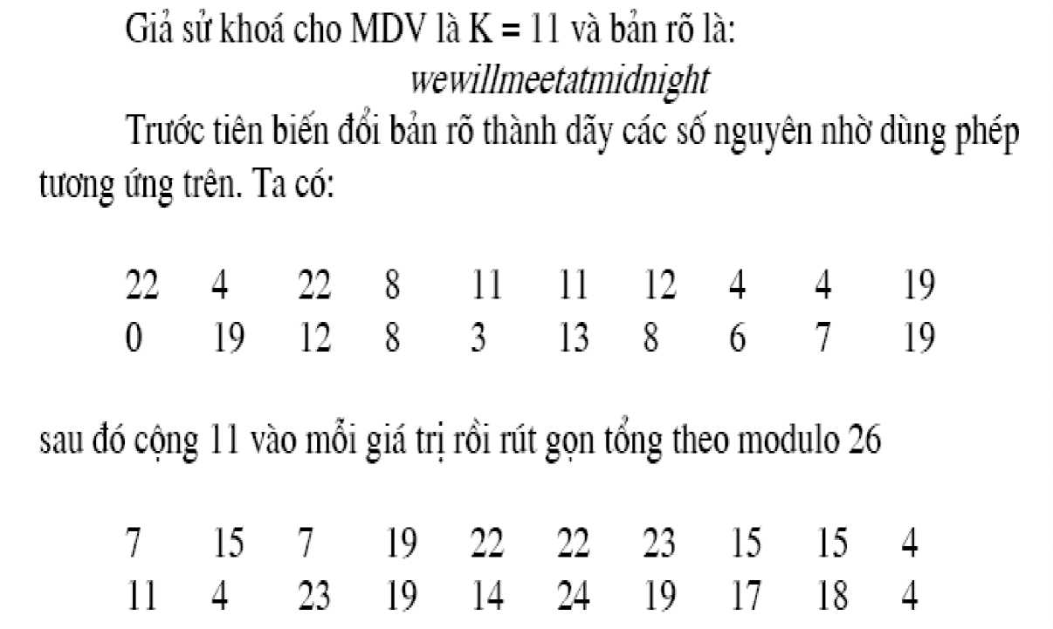
CRYPTOGRAPHY
(tiếp)

Slide 33
CRYPTOGRAPHY
(tiếp)
Cuối cùng biến đổi dãy số nguyên này thành các kí tự thu được bản mã sau:
HPHTWWXPPELEXTOYTRSE
Để giải mã bản mã này, trước tiên, Bob sẽ biến đổi bản mã thành dãy các số nguyên rồi trừ đi giá trị cho 11 (rút gọn theo modulo 26) và cuối cùng biến đổi lại dãy này thành các ký tự.

Slide 34
CRYPTOGRAPHY
Nhận xét
Nếu một hệ mật có thể sử dụng được trong thực tế nó phải thỏa mãn một số tính chất nhất định:
1. Mỗi hàm mã hoá e_{K} và mỗi hàm giải mã d_{K} phải có khả năng tính toán được một cách hiệu quả.
2. Đối phương dựa trên xâu bản mã phải không có khả năng xác định khoá K đã dùng hoặc không có khả năng xác định được xâu bản rõ x.

Slide 35
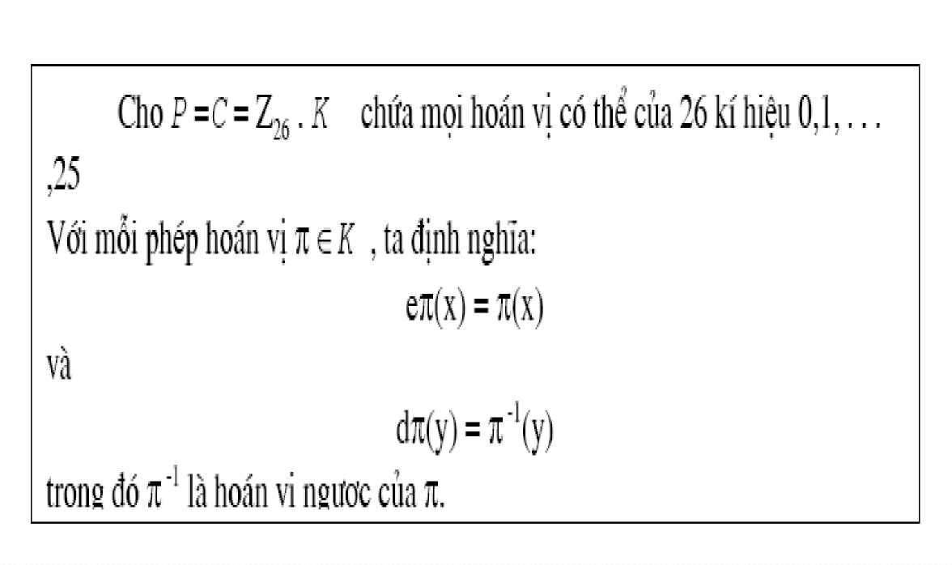
CRYPTOGRAPHY
2.2. Phương pháp thay thế

Slide 36
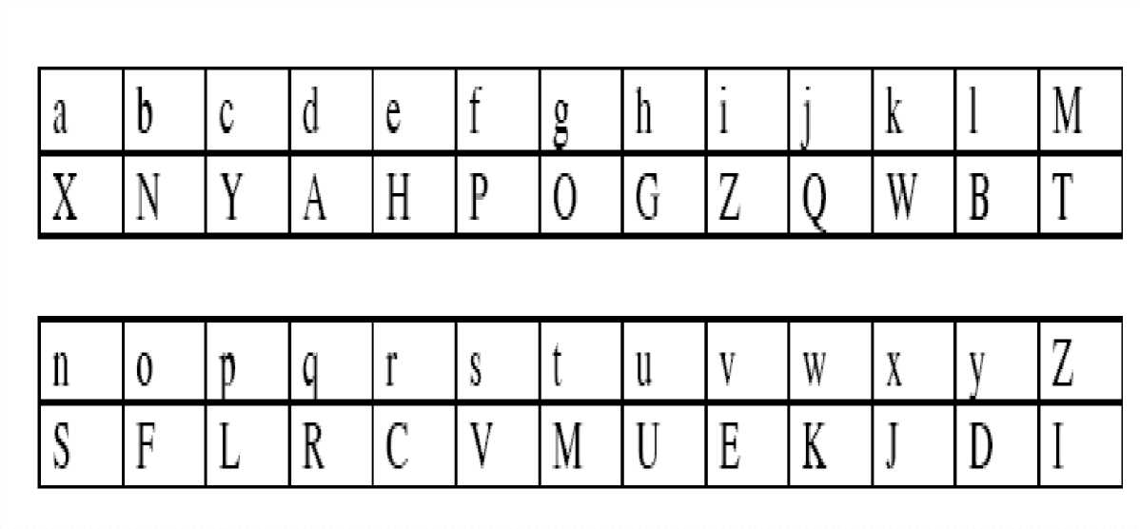
CRYPTOGRAPHY
Thí dụ

Slide 37
CRYPTOGRAPHY
(tiếp)
Như vậy, e_{π}(a) = X, e_{π}(b) = N, …
Hàm giải mã là phép hoán vị ngược.
Điều này được thực hiện bằng cách viết hàng thứ hai lên trước rồi sắp xếp theo thứ tự chữ cái.

Slide 38
CRYPTOGRAPHY
Nhận xét
Mỗi khoá của MTT là một phép hoán vị của 26 kí tự. Số các hoán vị này là 26!, lớn hơn 4 x 10²⁶ là một số rất lớn. Bởi vậy, phép tìm khoá vét cạn không thể thực hiện được, thậm chí bằng máy tính.
Tuy nhiên, sau này sẽ thấy rằng MTT có thể dễ dàng bị thám mã bằng các phương pháp khác.

Slide 39
CRYPTOGRAPHY
Affine Ciphers
Trong mã Affine, ta giới hạn các hàm mã có dạng:
e(x) = ax + b mod 26,
Trong đó: a,b ∈ Z₂₆ (Z₂₆ là ký hiệu tập 26 chữ cái của bảng chữ cái tiếng Anh)
Để có thể giải mã được, ta phải có các đồng nhất thức sau:
ax + b ≡ y (mod 26) ⬄ ax ≡ y-b (mod 26)
⬄ax ≡ y (mod 26) (y∈ Z₂₆ ).

Slide 40
CRYPTOGRAPHY
Affine Ciphers
Định nghĩa phần tử nghịch đảo: Giả sử a ∈ Z_{m} Phần tử nghịch đảo (theo phép nhân) của a là phần tử a⁻¹ ∈ Z_{m} sao cho aa⁻¹ ≡ a⁻¹a ≡ 1 (mod m).
Ví dụ trong Z₂₆ : 1⁻¹ = 1, 3⁻¹ = 9, 5⁻¹ = 21, 7⁻¹ = 15, 11⁻¹ = 19, 17⁻¹ =23, 25⁻¹ = 25
Bài tập: Tìm hiểu thuật toán tìm phần tử nghịch đảo.

Slide 41
CRYPTOGRAPHY
Affine Ciphers
Định nghĩa mật mã Affine:
Cho P = C = Z₂₆ và giả sử
P = { (a,b) ∈ Z₂₆ × Z₂₆ : UCLN(a,26) =1 }
Với K = (a,b) ∈K , ta định nghĩa:
e_{K}(x) = ax +b mod 26
và
d_{K}(y) = a⁻¹(y-b) mod 26,
x,y ∈ Z₂₆

Slide 42
CRYPTOGRAPHY
Affine Ciphers
Ví dụ:
Giả sử K = (7,3). Như đã nêu ở trên, 7⁻¹ mod 26 = 15. Hàm mã hoá là
e_{K}(x) = 7x+3
Và hàm giải mã tương ứng là:
d_{K}(x) = 15(y-3) = 15y -19

Slide 43
CRYPTOGRAPHY
Mã Vigenere
Trong cả hai hệ MDV và MTT (một khi khoá đã được chọn) mỗi ký tự sẽ được ánh xạ vào một ký tự duy nhất. Vi lý do đó, các hệ mật còn được gọi hệ thay thế đơn biểu.
Một hệ mật không phải là bộ chữ đơn, đó là hệ mã Vigenère nổi tiếng. Mật mã này lấy tên của Blaise de Vigenère sống vào thế kỷ XVI.

Slide 44
CRYPTOGRAPHY
(tiếp)
Sử dụng phép tương ứng A↔0, B↔1,…, Z↔25 mô tả ở trên, ta có thể gắn cho mỗi khóa K với một chuỗi ký tự có độ dài m được gọi là từ khóa. Mật mã Vigenère sẽ mã hóa đồng thời m ký tự. Mỗi phần tử của bản rõ tương đương với m ký tự.

Slide 45
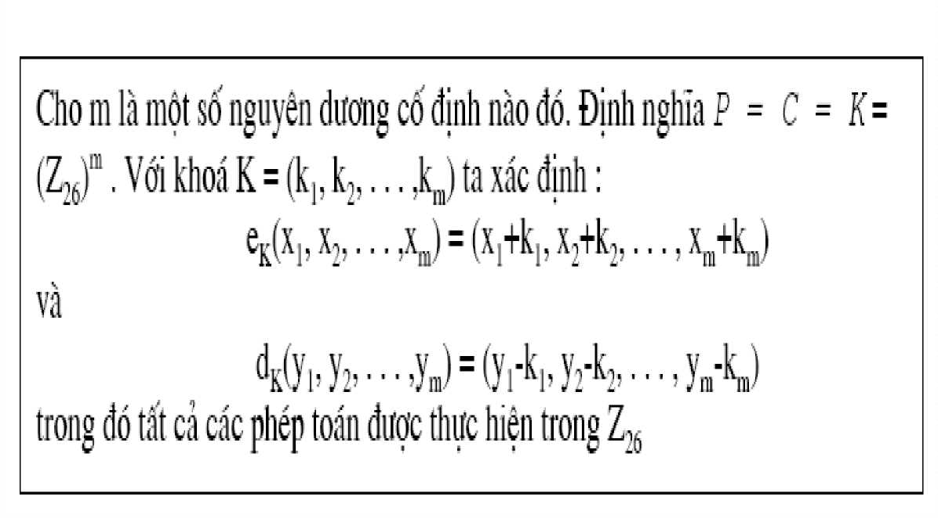
CRYPTOGRAPHY
Mô tả

Slide 46
CRYPTOGRAPHY
Thí dụ
Giả sử m = 6 và từ khoá là CIPHER. Từ khoá này tương ứng với dãy số K = (2,8,15,7,4,17).
Giả sử bản rõ là xâu:
thiscryptosystemisnotsecure

Slide 47
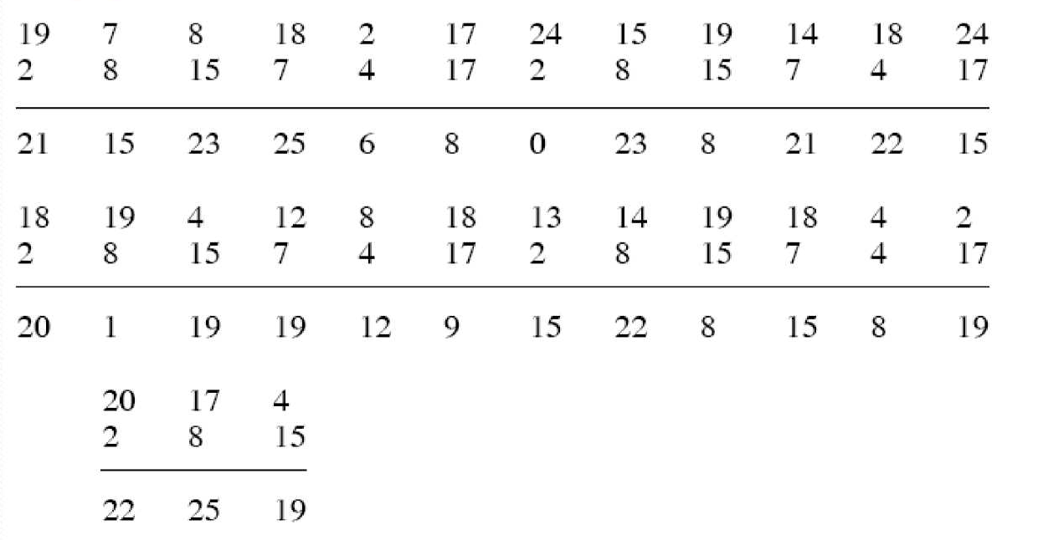
CRYPTOGRAPHY
(tiếp)

Slide 48
CRYPTOGRAPHY
(tiếp)
Bởi vậy, dãy ký tự tương ứng của xâu bản mã sẽ là:
V P X Z G I A X I V W P U B T T M J P W I Z I T W Z T
Để giải mã ta có thể dùng cùng từ khoá nhưng thay cho cộng, ta trừ cho nó theo modulo 26.

Slide 49
CRYPTOGRAPHY
Nhận xét
Ta thấy rằng các từ khóa có thể với số độ dài m trong mật mã Vigenère là 26^{m}, bởi vậy, thậm chí với các giá trị m khá nhỏ, phương pháp tìm kiếm vét cạn cũng yêu cầu thời gian khá lớn.
Ví dụ, nếu m = 5 thi không gian khoá cũng có kích thước lớn hơn 1,1 X 10⁷. Lượng khoá này đã đủ lớn để ngăn ngừa việc tìm khóa bằng tay.

Slide 50
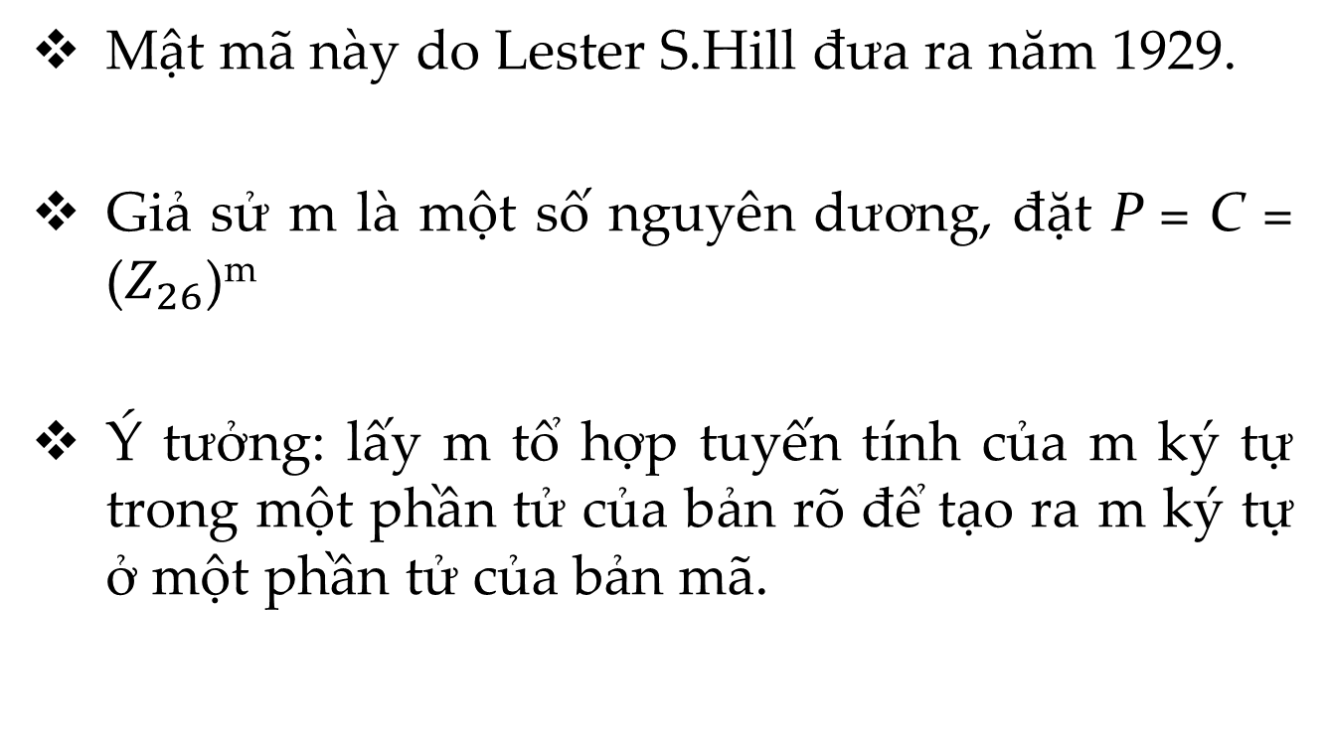
CRYPTOGRAPHY
Mật mã Hill
Mật mã này do Lester S.Hill đưa ra năm 1929.
Giả sử m là một số nguyên dương, đặt P = C = ($Z_{26}$)^{m}
Ý tưởng: lấy m tổ hợp tuyến tính của m ký tự trong một phần tử của bản rõ để tạo ra m ký tự ở một phần tử của bản mã.

Slide 51

CRYPTOGRAPHY
Thí dụ
Nếu m = 2 ta có thể viết một phần tử của bản rõ là x = (x₁, x₂) và một phần tử của bản mã là y = (y₁, y₂). Ở đây, y₁ cũng như y₂ đều là một tổ hợp tuyến tính của x₁ và x₂.
Chẳng hạn, có thể lấy:

Slide 52
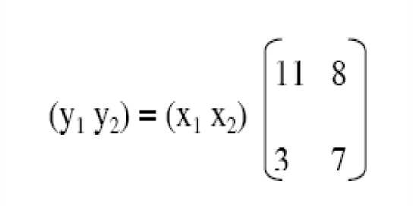
CRYPTOGRAPHY
(tiếp)
Tất nhiên có thể viết gọn hơn theo ký hiệu ma trận như sau:

Slide 53
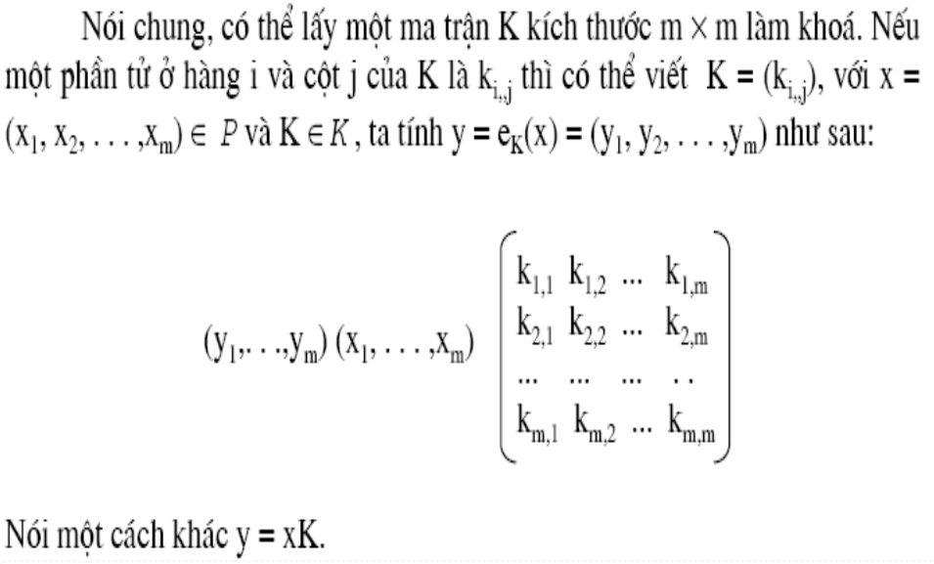
CRYPTOGRAPHY
(tiếp)

Slide 54
CRYPTOGRAPHY
(tiếp)
Chúng ta nói rằng bản mã nhận được từ bản rõ nhờ phép biến đổi tuyến tính.
Ta sẽ xét xem phải thực hiện giải mã như thế nào, tức là làm thế nào để tính x từ y.
Bản mã được giải mã bằng công thức yK⁻¹.

Slide 55
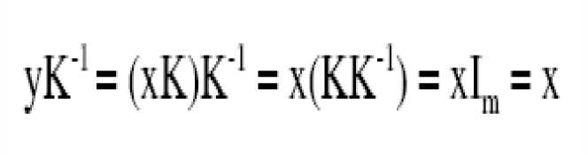
CRYPTOGRAPHY
(tiếp)
❖Vì y = xK, ta có thể nhân cả hai vế của đẳng thức với K⁻¹ và nhận được:

Slide 56
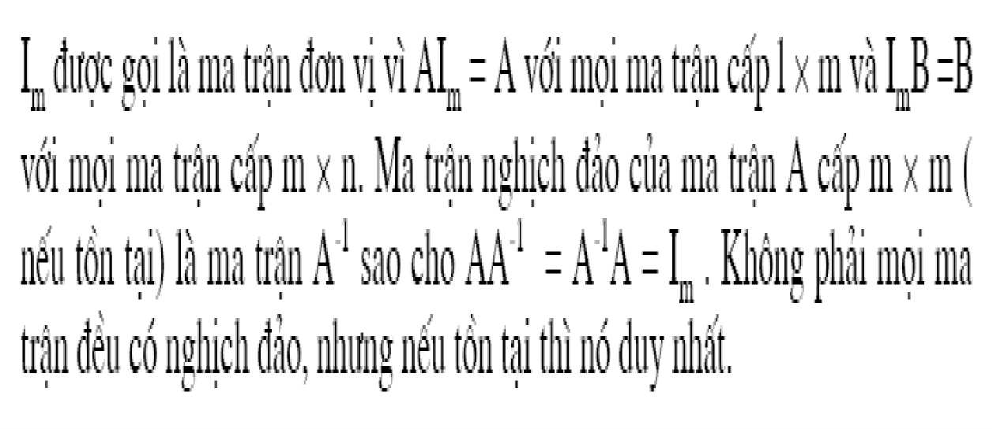
CRYPTOGRAPHY
(tiếp)

Slide 57
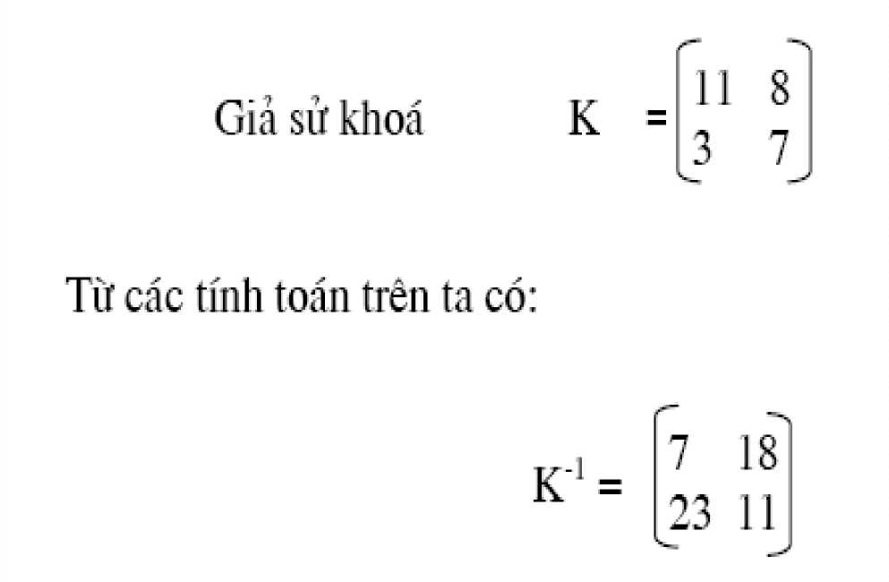
CRYPTOGRAPHY
Thí dụ

Slide 58
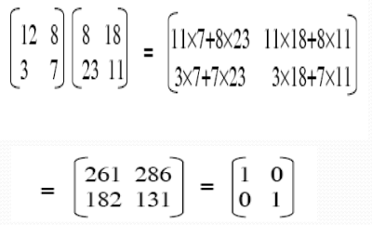
CRYPTOGRAPHY
(tiếp)
vì
Lưu ý: kết quả các các phép toán được thực hiện sau đó được tính toán theo modulo 26

Slide 59
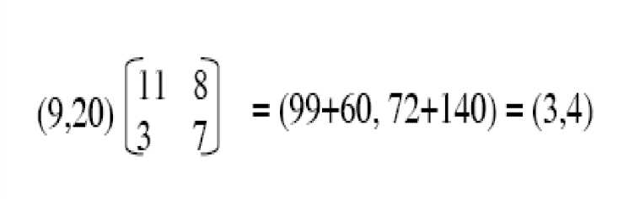
CRYPTOGRAPHY
(tiếp)
Giả sử cần mã hoá bản rõ July .
Ta có hai phân tử của bản rõ đe mã hoá: (9,20) (ứng với Ju) và (11,24) (ứng với ly).
Ta tính như sau:

Slide 60
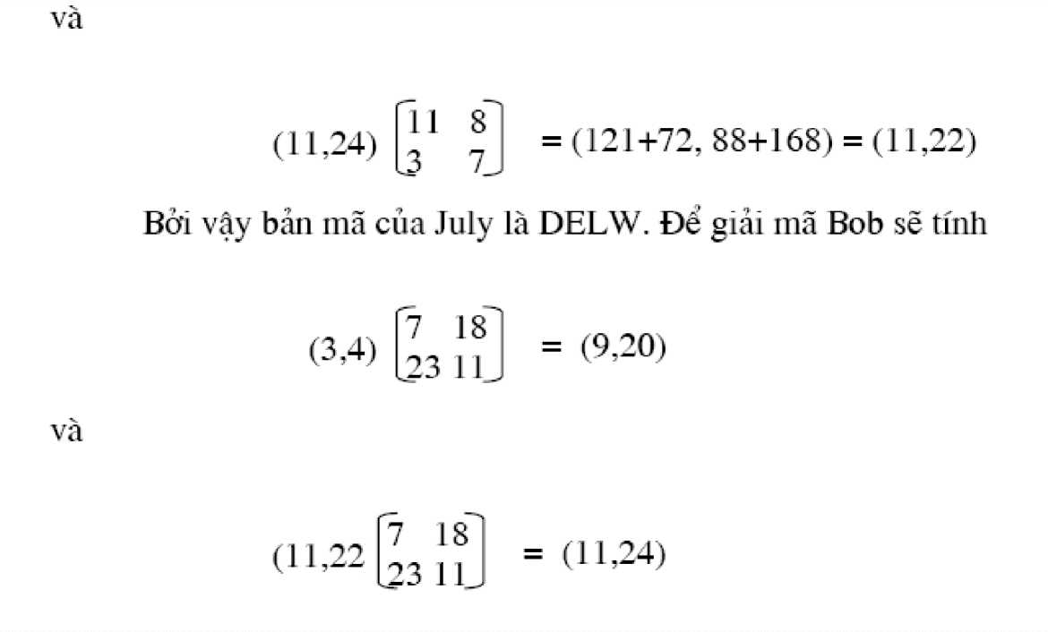
CRYPTOGRAPHY
(tiếp)

Slide 61
CRYPTOGRAPHY
Nhận xét
Cho tới lúc này ta đã chỉ ra rằng có thể thực hiện phép giải mã nếu K có một nghịch đảo.
Trên thực tế, để phép giải mã là có thể thực hiện được, điều kiện cần là K phải có nghịch đảo.
Bởi vậy, chúng ta chỉ quan tâm tới các ma trận K khả nghịch.

Slide 62
CRYPTOGRAPHY
(tiếp)
Tính khả nghịch của một ma trận vuông phụ thuộc vào giá trị định thức của nó.
Một ma trận thức K là có nghịch đảo khi và chỉ khi định thức của nó khác 0.
Tuy nhiên, điều quan trọng cần nhớ là ta đang làm việc trên Z₂₆. Kết quả tương ứng là ma trận K có nghịch đảo theo modulo 26 khi và chỉ khi UCLN(det K,26) = 1.

Slide 63
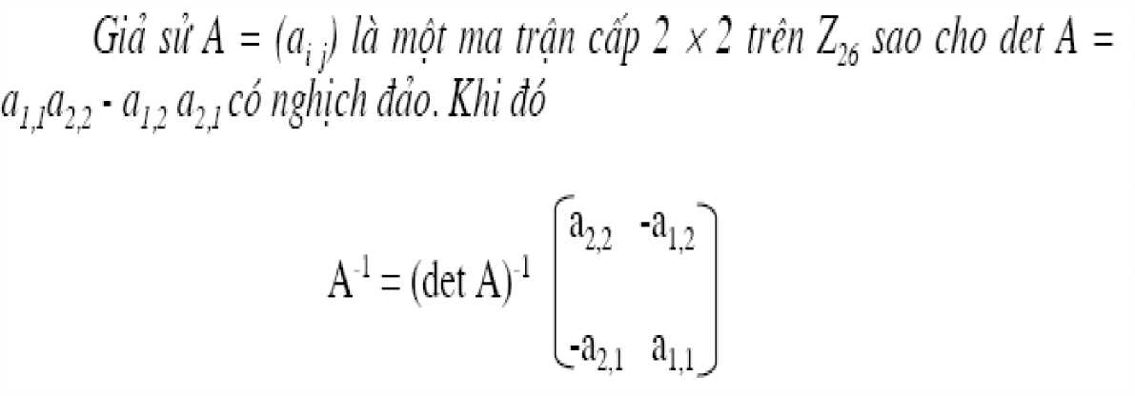
CRYPTOGRAPHY
Định lý

Slide 64
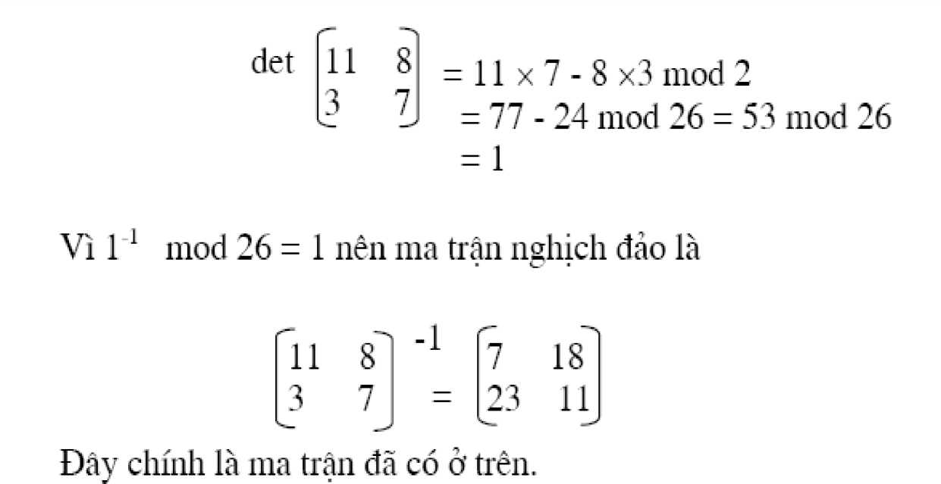
CRYPTOGRAPHY
(tiếp)

Slide 65
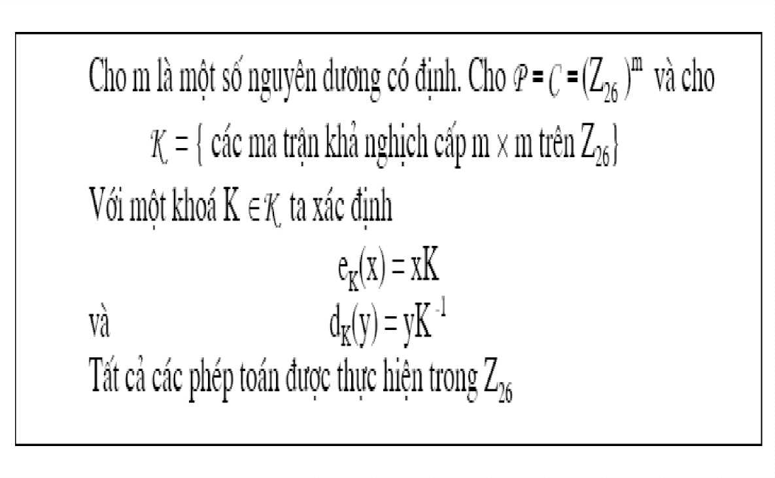
CRYPTOGRAPHY
Mô tả

Slide 66
CRYPTOGRAPHY
2.3. Phương pháp hoán vị (đọc thêm)
Ý tưởng của MHV là giữ các ký tự của bản rõ không thay đổi nhưng sẽ thay đổi vị trí của chúng bằng cách sắp xếp lại các ký tự này.
MHV (còn được gọi là mã chuyển vị) đã được dùng từ hàng trăm năm nay.

Slide 67
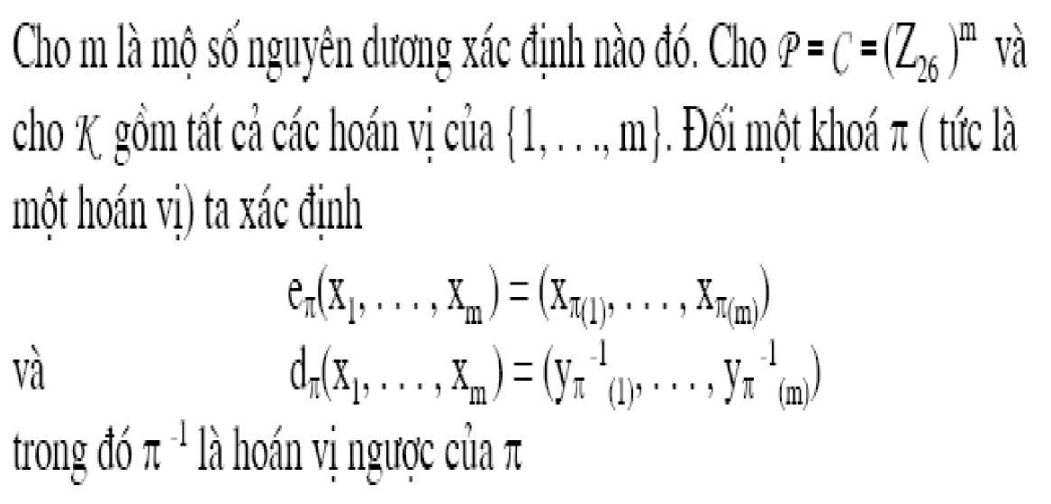
CRYPTOGRAPHY
Định nghĩa

Slide 68
CRYPTOGRAPHY
Nhận xét
Không giống như MTT, ở đây không có các phép toán đại số nào cần thực hiện khi mã hoá và giải mã nên thích hợp hơn cả là dùng các ký tự mà không dùng các thặng dư theo modulo 26.

Slide 69
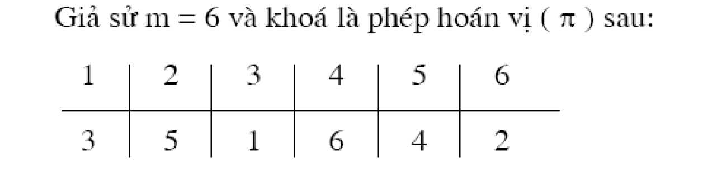
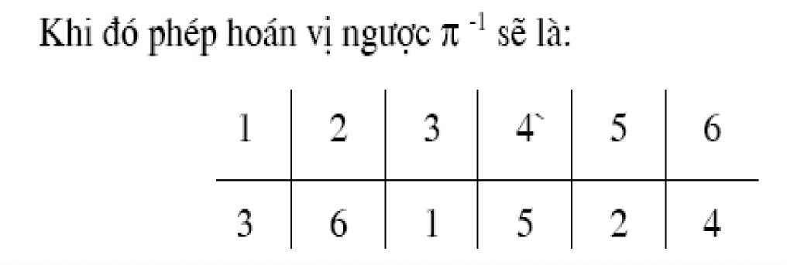
CRYPTOGRAPHY
Thí dụ

Slide 70
CRYPTOGRAPHY
(tiếp)
Bây giờ giả sử có bản rõ :
Shesellsseashellsbytheseashore
Trước tiên ta nhóm bản rõ thành các nhóm
6 ký tự:
shesel | lsseas | hellsb | ythese | ashore

Slide 71
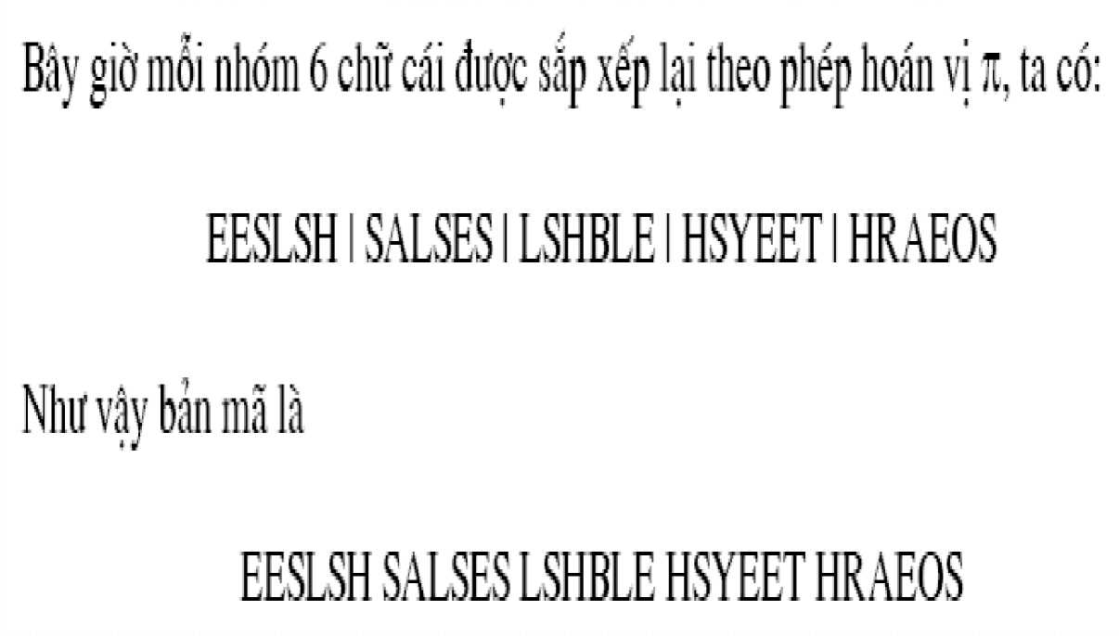
CRYPTOGRAPHY
(tiếp)

Slide 72

CRYPTOGRAPHY
2.4. Mật mã dòng (giới thiệu định hướng nghiên cứu)
❖Trong các hệ mật nghiên cứu ở trên, các phần tử liên tiếp của bản rõ đêu được mã hoá bằng cùng một khoá K.
❖Tức xâu bản mã y nhận được có dạng:

Slide 73
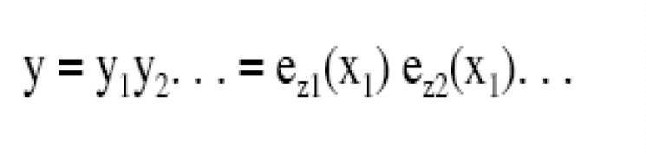
CRYPTOGRAPHY
(tiếp)
Một quan điểm sử dụng khác là mật mã dòng. Ý tưởng cơ bản ở đây là tạo ra một dòng khoá z = z₁z₂ . . . và dùng nó để mã hoá một xâu bản rõ x = x₁x₂ . . . theo quy tắc:

Slide 74

CRYPTOGRAPHY
Thực hiện
❖Giả sử K là khoá và x = x₁x₂ . . .là xâu bản rõ. Hàm f_{i} được dùng để tạo z_{i} (z_{i} là phần tử thứ i của dòng khoá) trong đó f_{i} là một hàm của khoá K và i-1 là ký tự đầu tiên của bản rõ:

Slide 75
CRYPTOGRAPHY
(tiếp)
Phần tử z_{i} của dòng khoá được dùng để mã x_{j} tạo ra y_{i} = e_{zi}(x_{i}). Bởi vậy, để mã hoá xâu bản rõ x₁ x₂ . . . ta phải tính liên tiếp: z₁, y₁, z₂ , y₂ ...
Việc giải mã xâu bản mã y₁ y₂. . . có thể được thực hiện bằng cách tính liên tiếp: z₁ x₁, z₂ , x₂

Slide 76
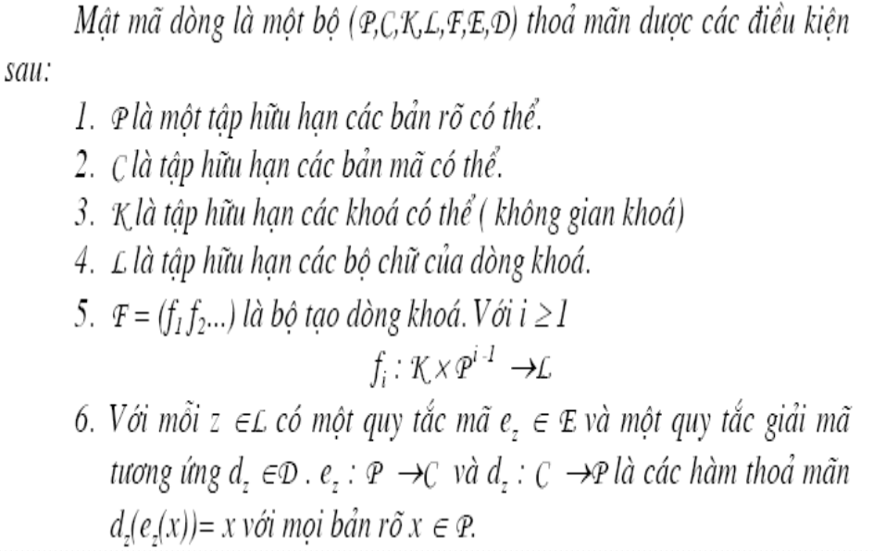
CRYPTOGRAPHY
Định nghĩa

Slide 77
CRYPTOGRAPHY
Nhận xét
Ta có thể coi mã khối là một trường hợp đặc biệt của mã dòng trong đó dùng khoá không đổi: Z_{i} = K với mọi i ≥ 1.

Slide 78
CRYPTOGRAPHY
Một số dạng của mã dòng
Mã dòng được gọi là đồng bộ nếu dòng khoá không phụ thuộc vào xâu bản rõ, tức là nếu dòng khoá được tạo ra chỉ là hàm của khoá K.
Khi đó ta coi K là một "mầm" để mở rộng thành dòng khoá z₁z₂ . . .

Slide 79
CRYPTOGRAPHY
(tiếp)
Một hệ mã dòng được gọi là tuần hoàn với chu kỳ d nếu z_{i+d}= z_{i} với số nguyên i > 1.
Thí dụ: Mã Vigenère với độ dài từ khoá m có thể coi là mã dòng tuần hoàn với chu kỳ m.
Trong trường hợp này, khoá là K = (kj, . . . k_{m}). Bản thân K sẽ tạo m phần tử đầu tiên của dòng khoá: z_{i} = k_{i}, 1 < i < m. Sau đó dòng khoá sẽ tự lặp lại.

Slide 80
CRYPTOGRAPHY
2.5. Thám mã các hệ mã cổ điển
❖ Giả thiết chung ở đây là luôn coi đối phương Oscar đã biết hệ mật đang dùng. Giả thiết này được gọi là nguyên lý Kerekhoff.

Slide 81
CRYPTOGRAPHY
Các mức độ tấn công
Chỉ có bản mã:
Thám mã chỉ có xâu bản mã y.
Bản rõ đã biết:
Thám mã có xâu bản rõ x và xâu bản mã
tương ứng y.

Slide 82
CRYPTOGRAPHY
Yêu cầu
Bản rõ được lựa chọn:
Thám mã đã nhận được quyền truy nhập tạm thời vào cơ chế mã hoá. Bởi vậy, thám mã có thể chọn một xâu bản rõ x và tạo nên xâu bản mã y tương ứng.
Bản mã được lựa chọn:
Thám mã có được quyền truy nhập tạm thời vào cơ chế giải mã. Bởi vậy thám mã có thể chọn một bản mã y và tạo nên xâu bản rõ x tương ứng.

Slide 83
CRYPTOGRAPHY
Tấn công chỉ có bản mã
Giả sử rằng, xâu bản rõ là một văn bản tiếng Anh thông thường không có chấm câu hoặc khoảng trống (mã thám sẽ khó khăn hơn nếu mã cả dấu chấm câu và khoảng trống).

Slide 84
CRYPTOGRAPHY
Các ước lượng trong bảng lấy theo tài liệu của Beker và Piper.
Kí tự | Xác suất | Kí tự | Xác suất | Kí tự | Xác suất
A | .082 | J | .002 | s | .063
B | .015 | K | .008 | T | .091
c | .028 | L | .040 | u | .028
D | .043 | M | .024 | V | .010
E | .0127 | N | .067 | w | .023
F | .022 | 0 | .075 | X | .001
G | .020 | p | .019 | Y | .020
H | .061 | Q | .001 | z | .001
I | .070 | R | .060

Slide 85
CRYPTOGRAPHY
Beker và Piper phân 26 chữ cái thành 5 nhóm
E: có xác suất khoảng 0,120
T, A, O, I, N, S, H, R : mỗi ký tự có xac suất khoảng 0,06 đến 0,09
D, L : mỗi ký tự có xác suất chừng 0,04
C, U, M, W, F, G, Y, P, B: mỗi ký tự có xác suất khoảng 0,015 đến 0,023
V, K, J, X, Q, Z mỗi ký tự có xác suất nhỏ hơn 0,01

Slide 86
CRYPTOGRAPHY
(tiếp)
Việc xem xét các dãy gồm 2 hoặc 3 ký tự liên tiếp (được gọi là bộ đôi - diagrams và bộ ba - Trigrams) cũng rất hữu ích.
30 bộ đôi thông dụng nhất (theo hứ tự giảm dần ) là: TH, HE, in; eR, an, re, ED, ON, ES, ST, en, at, tO, nT, hA, nD, ou, eA, ng, aS, oR, Ti, is, et, it, ar, Te, sE, hi và Of.
12 bộ ba thông dụng nhất (theo thứ tự giảm dần) là: The, ing, aNd; her, ere, ent, tHa, nth, was, eTh, fOr và Dth.

Slide 87
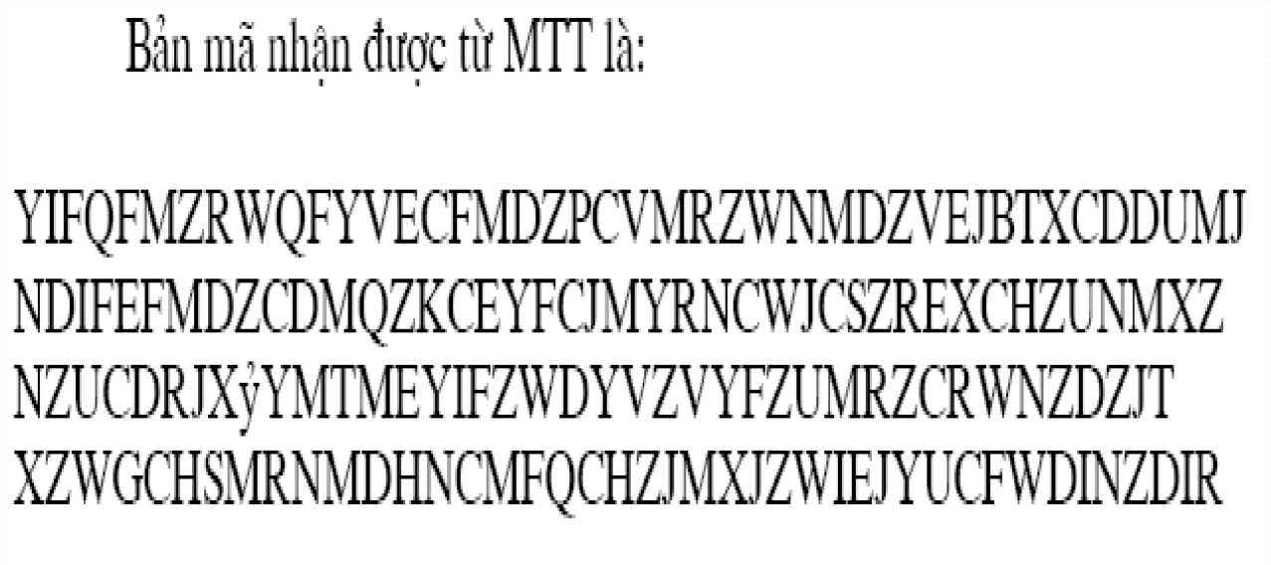
CRYPTOGRAPHY
Thám mã hệ mã thay thế

Slide 88
CRYPTOGRAPHY
Phân tích tấn suất
Ký tự | Tần suất | Ký tự | Tần suất | Ký tự | Tần suất | Kỷ tự | Tần suất
A | 0 | H | 4 | 0 | 0 | U | 5
B | 1 | I | 5 | p | 1 | V | 5
c | 15 | J | 11 | Q | 4 | W | 8
D | 13 | K | 1 | R | 10 | X | 6
E | 1 | L | 0 | S | 3 | Y | 10
F | 11 | M | 16 | T | 2 | Z | 20
G | 1 | N | 9

Slide 89
CRYPTOGRAPHY
(tiếp)
Do Z xuất hiện nhiều hơn nhiều so với bất kỳ một ký tự nào khác trong bản mã nên có thể phỏng đoán rằng, d_{Z}(Z) = e.
Các ký tự còn lại xuất hiện ít nhất 10 lần (mỗi ký tự) là C, D, F, J, R, M, Y. Ta hy vọng rằng, các ký tự này là mã khoá của (một tập con trong ) t, a, o, i, n, s, h, r, tuy nhiên sự khác biệt về tần suất không đủ cho ta có được sự phỏng đoán thích hợp.

Slide 90
CRYPTOGRAPHY
(tiếp)
Tới lúc này ta phải xem xét các bộ đôi, đặc biệt là các bộ đôi có dạng -Z hoặc Z- do ta đã giả sử rằng Z sẽ giải mã thành e.
Nhận thấy rằng các bộ đôi thường gặp nhất ở dạng này là DZ và ZW (4 lần mỗi bộ ); NZ và ZU (3lần mỗi bộ ); và RZ, hZ, XZ, FZ, ZR, ZV, ZC, ZD và ZJ (2 lần mỗi bộ).

Slide 91
CRYPTOGRAPHY
(tiếp)
o- r - riend - ro - - arise - a - inedhise - - t---ass - it
YIFQFMZRWQFYVECFMDZPCVMRZNMDZVEJBTXCDDUMJ
hs - r - riseasi - e - a - orationhadta - - en - -ace - hi - e
NDIFEFMDZCDMQZKCEYFCJMYRNCWJCSZREZCHZUNMXZ
he - asnt - oo - in - i - o - redso - e - ore - ineandhesett
NZUCDRJXYYSMRTMEYIFZWDYVZVYFZUMRZCRWNZDZJJ
- ed - ac - inhischair - aceti - ted - - to - ardsthes - n
ZWGCHSMRNMDHNCMFQCHZJMXJZWIEJYUCFWDJNZDIR

Slide 92
CRYPTOGRAPHY
Bản rõ hoàn chỉnh
Our friend from Pais examined his empty glass with surprise, as if evaporation had taen place while he wasn't looking. I poured some more wine and he settled back in his chair, face tilted up towards the sun.

Slide 93
CRYPTOGRAPHY
Tấn công với bản rõ đã biết trên hệ mật Hill
Hệ mã Hill là một hệ mật khó phá hơn nếu tấn công chỉ với bản mã.
Tuy nhiên hệ mật này dễ bị phá nếu tấn công bằng bản rõ đã biết.

Slide 94
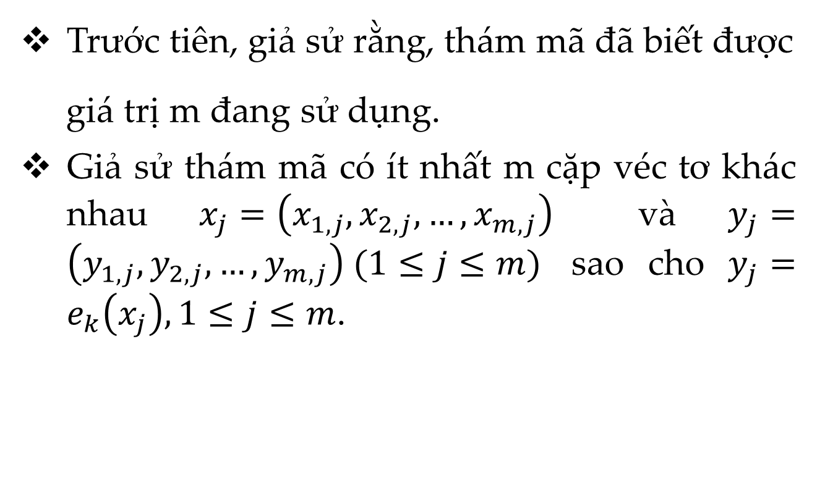
CRYPTOGRAPHY
(tiếp)
Trước tiên, giả sử rằng, thám mã đã biết được giá trị m đang sử dụng.
Giả sử thám mã có ít nhất m cặp véc tơ khác nhau $x_{j}=\left(x_{1,j},x_{2,j},…,x_{m,j}\right)$ và $y_{j}=\left(y_{1,j},y_{2,j},…,y_{m,j}\right) (1≤j≤m)$ sao cho $y_{j}=e_{k}\left(x_{j}\right), 1≤j≤m$.

Slide 95
CRYPTOGRAPHY
(tiếp)
Nếu xác định hai ma trận: X = (Xi,j) và Y = (y_{i,j}) cấp m x m thì ta có phương trình ma trận Y = XK, trong đó ma trận K cấp m x m là khoá chưa biết.
Với điều kiện ma trận X là khả nghịch. Thám mã có thể tính K = X⁻¹Y và nhờ vậy phá được hệ mật.
Nếu X không khả nghịch thì cần phải thử các tập khác gồm m cặp rõ - mã.

Slide 96
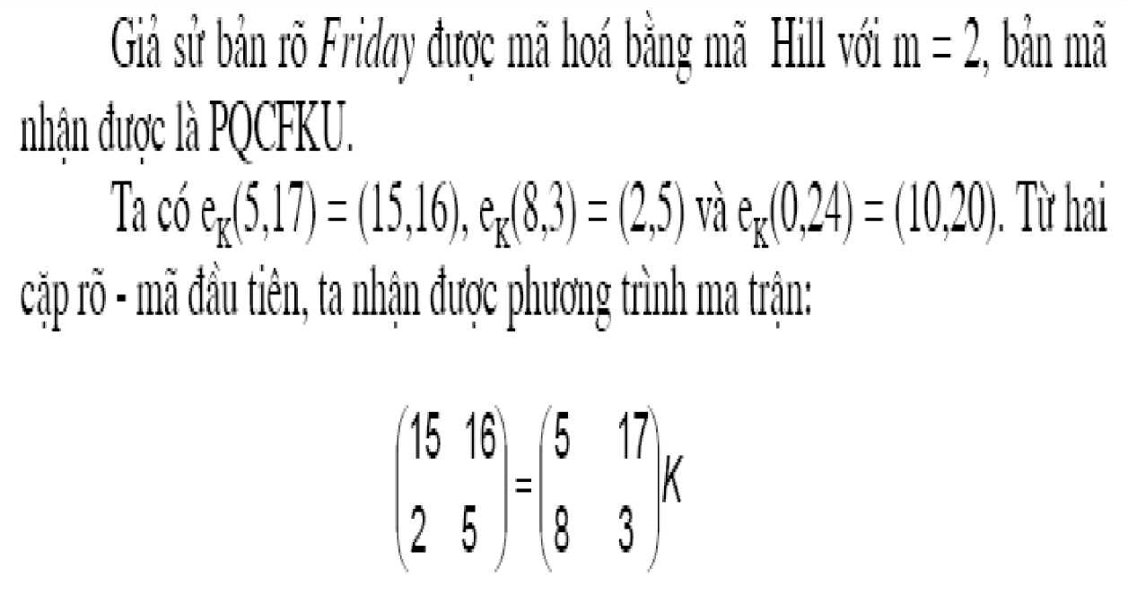
CRYPTOGRAPHY
Thí dụ

Slide 97
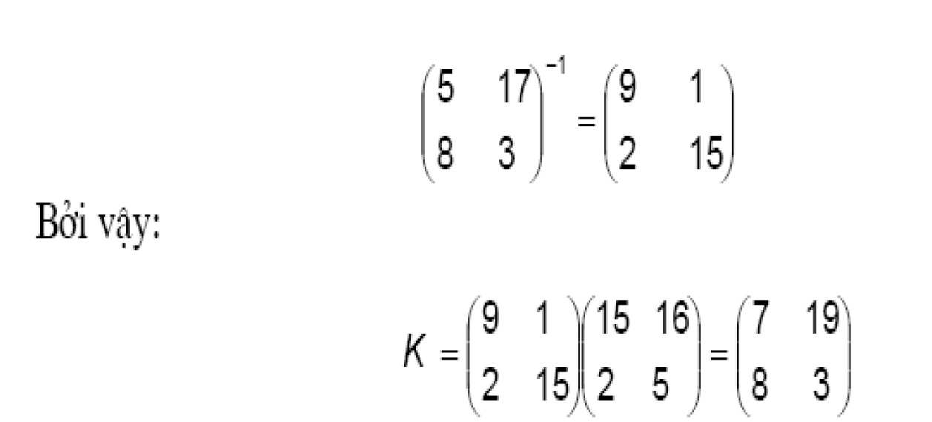
CRYPTOGRAPHY
(tiếp)

Slide 98
CRYPTOGRAPHY
(tiếp)
Vấn đề ở đây là thám mã phải làm gì nếu không biết m?.
Giả sử rằng m không quá lớn, khi đó thám má có thể thử với m = 2, 3,. . . cho tới khi tìm được khoá.
Nếu một giá trị giả định của m không đúng thì ma trận m x m tìm được theo thuật toán đã mô tả ở trên sẽ không tương thích với các cặp rõ – mã khác.

Slide 99
CRYPTOGRAPHY
3. An toàn thông tin và mật mã
Vào hai thập niên cuối của thế kỷ 20, sự giải thích thuật ngữ an toàn thông tin (information security) đã có hai sự thay đổi quan trọng.
An toàn máy tính (computer security).
An toàn mạng (network securty)

Slide 100
CRYPTOGRAPHY
Các mục tiêu chính an toàn thông tin
Tính bí mật - người ngoài cuộc không thể đọc dữ liệu ngay cả khi xảy ra rò rỉ thông tin (ứng dụng mã hoá bảo mật).
Tính sẵn sàng - đây là khả năng nhận được thông tin cần thiết vào thời điểm cần thiết bất kỳ với toàn bộ các thay đổi tại thời điểm này.
Tính toàn vẹn - có nghĩa là các dữ liệu tin cậy không bị thay đổi (trong kết quả truyền đi hoặc biến dạng cố ý) từ thời điểm tạo nên đến thời điểm chúng được xem xét.

Slide 101
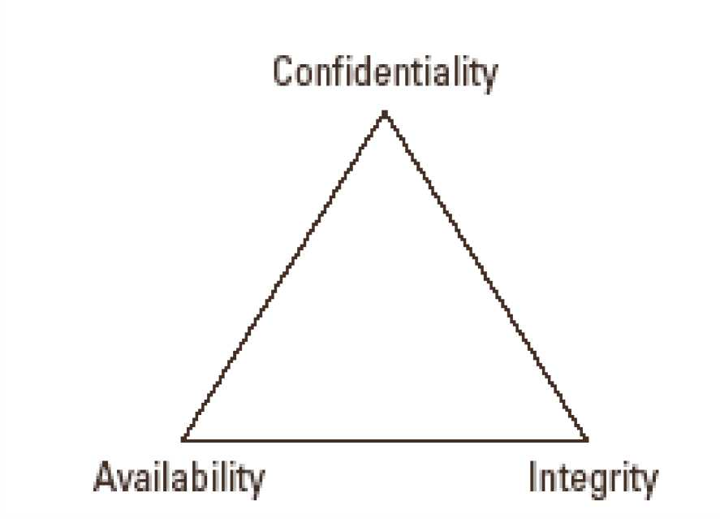
CRYPTOGRAPHY
Mô hình bộ ba CIA

Slide 102
CRYPTOGRAPHY
(tiếp)
Các kỹ thuật an toàn phải cố gắng bảo vệ cả 3 mục tiêu này, bởi vì chỉ một trong 3 mục tiêu có yếu điểm thì một hệ thống hoặc mạng sẽ bị xâm phạm.
Những kẻ vi phạm cũng phát triển một bộ ba cho chúng “bộ ba DAD” để chống lại “bộ ba CIA”.

Slide 103
CRYPTOGRAPHY
Bộ ba DAD
Mỗi mục tiêu của DAD có nhiệm vụ chống lại một cơ chế được thực hiện trên một mục tiêu của CIA.
Truy nhập thông tin trái phép (disclosure): chống lại tính bí mật.
Sửa đổi thông tin (alteration): chống lại tính toàn vẹn.
Phá hoại thông tin (destruction): chống lại tính sẵn sàng.

Slide 104
CRYPTOGRAPHY
Thống kê của một vài cách thực hiện truyền thống với các văn bản giấy
■ Nhận dạng
■ Uỷ quyền
■ Giây phép/ hoặc giây chứng nhận
■ Chữ ký
■ Kiểm chứng (cam đoan có công chứng)
■ Sự nhât trí
■ Trách nhiệm
■ Xác nhận đã nhận
■ Chứng thực nguồn gốc/hoặc đến nơi
■ Xác nhận
■ Hạn chế truy cập
■ Kiểm tra sự chính xác
■ Chỉ ra thời điểmtạolập
■ Xác thực
■ Phê chuẩn
■ Chỉ ra tác giả
■ Đăng ký
■ Bảo mật (bí mật)

Slide 105
CRYPTOGRAPHY
Nhận xét
Cơ sở của phần lớn các cơ chế an toàn thuộc các phương pháp mật mã.
Mã hoá hoặc gần tới mã hoá để biến đổi thông tin là các phương pháp phổ biến nhất cho an toàn số liệu.

Slide 106
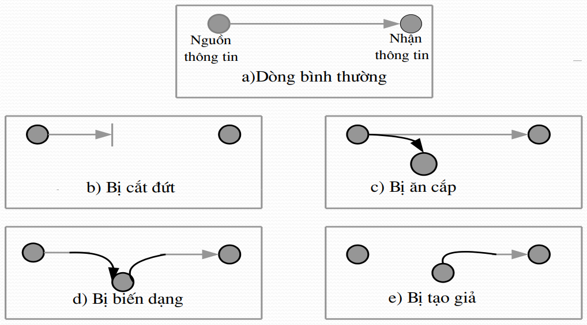
CRYPTOGRAPHY
Các nguy cơ không an toàn

Slide 107
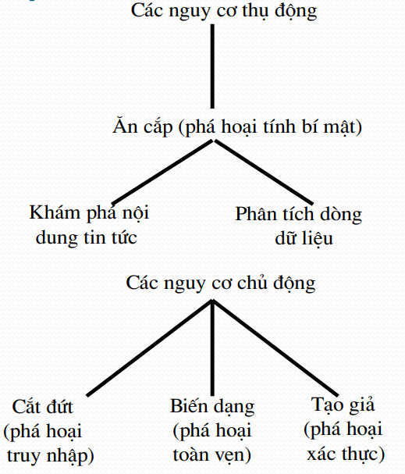
CRYPTOGRAPHY
Các kiểu phá hoại

Slide 108
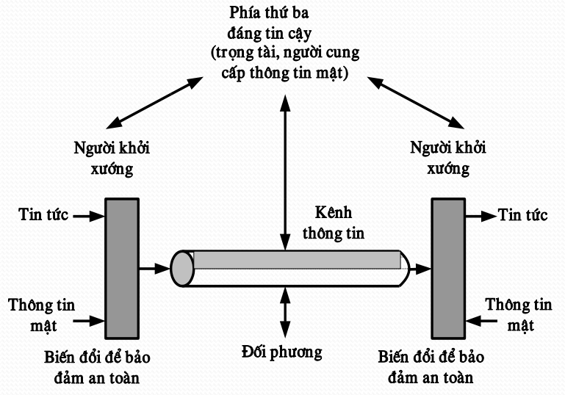
CRYPTOGRAPHY
Mô hình an toàn mạng

Slide 109
CRYPTOGRAPHY
Mô hình của tiến trình an toàn mạng
Kỹ thuật an toàn (security engineering): vấn đề xây dựng các hệ thống đảm bảo tin cậy khi đối mặt với các nguy cơ và rủi ro thông tin.
Kỹ thuật an toàn yêu cầu sự thành thạo nhiều vấn đề chuyên môn, từ mật mã và an toàn mạng tới sự hiểu biết về áp dụng các giải pháp tâm lý, vấn đề tổ chức.

Slide 110
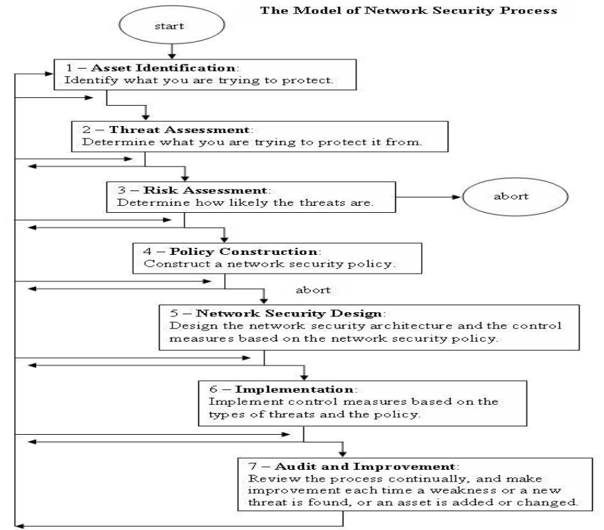
CRYPTOGRAPHY
Mô hình

Slide 111
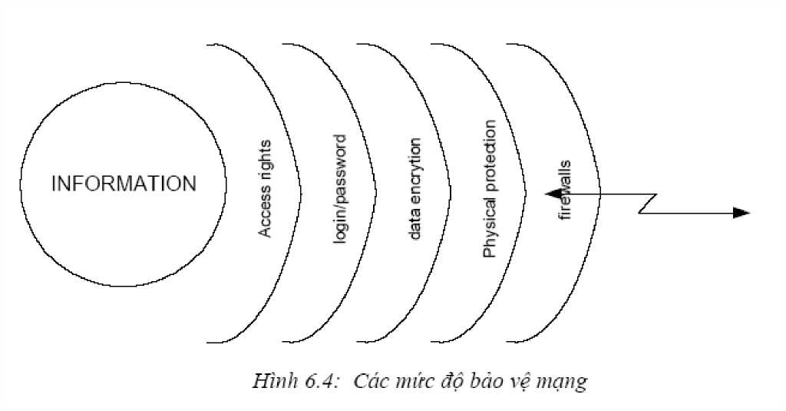
CRYPTOGRAPHY
Mô hình thiết kế

Slide 112
CRYPTOGRAPHY
4. Bài tập
Thực hiện mã hóa và giải mã trên các thuật toán:
Mã hóa dịch vòng;
Mã hóa Affine
Mã hóa Vigenère
Tìm hiểu về BitLocker trên Windows, VeraCrypt, TrueCrypt.
Dưới đây là 3 bản mã thu được: từ mã thay thế, từ mã Vigenère, và một bản chưa xác định. Nhiệm vụ ở đây là xác định bản rõ trong mỗi trường hợp:

Slide 113
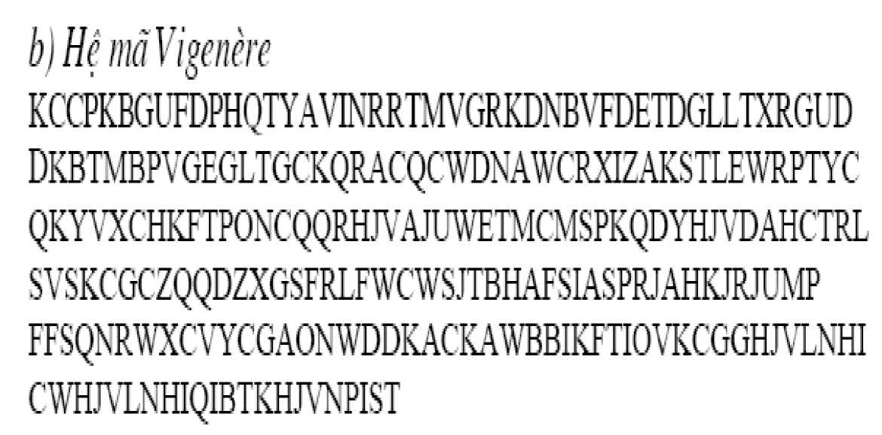
CRYPTOGRAPHY
(tiếp)

Slide 114
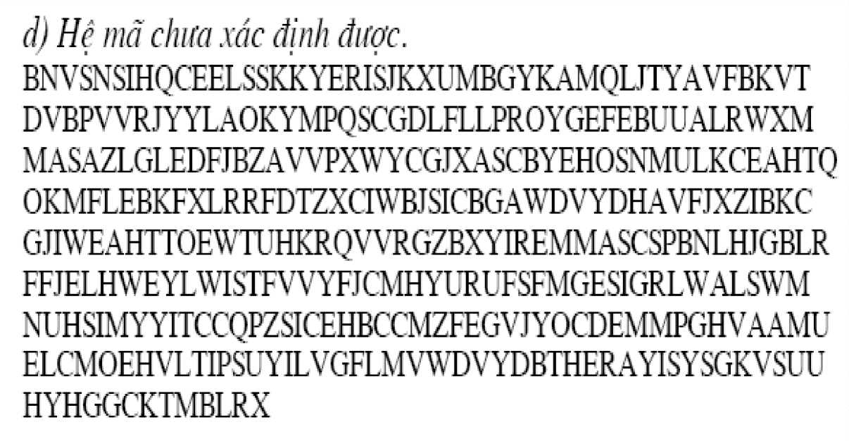
CRYPTOGRAPHY
(tiếp)

Slide 115
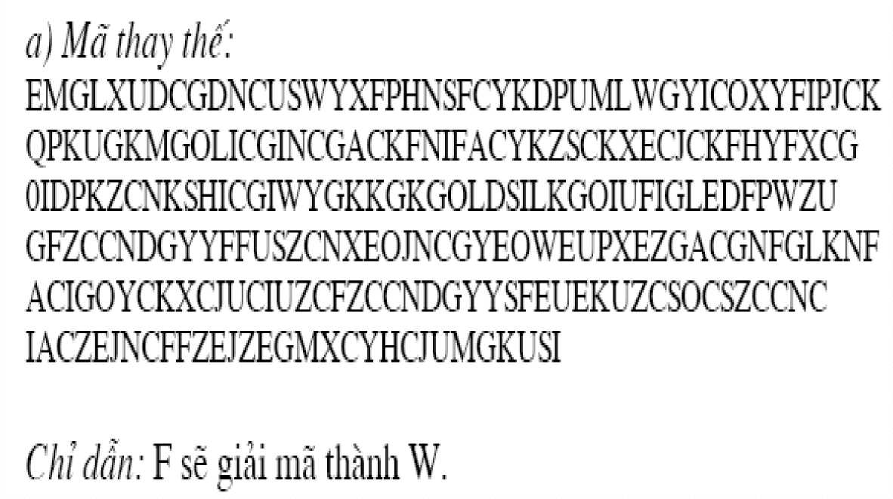
CRYPTOGRAPHY
(tiếp)

